Slide 1

6주차 최단 경로

Slide 2
과제 발표

Slide 3
최단 경로?
BFS로 두 정점 간의 최단 경로를 구할 수 있었던 이유

Slide 4
최단 경로?
BFS로 두 정점 간의 최단 경로를 구할 수 있었던 이유
해당 문제에서는 모든 간선의 가중치가 1이기 때문에
시작 정점에서 출발하여 가장 먼저 도착 정점에 도달했을 때의 경로가 최단 경로가 될 수 있다!

Slide 5
최단 경로?
그렇다면 가중치가 있는 그래프에서는 ?
단순 BFS로는 최단 경로를 구할 수가 없다!
가장 먼저 도착한다고 해서 그 경로가 최단 경로가 되는 것이 아님.

Slide 6
최단 경로?
간선에 가중치가 있는 그래프에서 최단 경로를 구하기 위해 사용되는 알고리즘.
SSP(Single Source Shortest Path)
한 정점에서 다른 한 정점까지의 최단경로
ASP(All pairs Shortest Path)
모든 정점에서 다른 모든 정점까지의 최단경로

Slide 7
SSP
SSP를 구하기 위해 사용되는 알고리즘
다익스트라 : 음의 사이클이 없을 때 사용
무향 -> 음수 가중치가 있으면 안 됨.
유향 -> 음수 가중치는 있어도 되나, 음의 사이클이어서는 안 됨.
벨만 포드 : 음의 사이클이 있어도 사용 가능

Slide 8
다익스트라 - 개념
입력받은 간선을 인접리스트 형식으로 저장
시작 정점에서 한 정점까지의 최단 거리를 저장하는 배열 사용(dist[])
-> 초기에 모두 INF(무한대)로 초기화, 시작 정점은 0으로 초기화
아직 방문하지 않은 정점 중 거리가 가장 가까운 정점을 선택해서 방문
해당 정점을 방문하면 dist[다음 정점] 과 dist[현재 정점] + 다음 정점까지의 간선의 가중치 를 비교하여 후자가 더 작으면 dist 배열의 값 갱신, 후에 방문할 정점으로 지정.
그래서 다음에 방문할 정점을 어디에 담을건데 ??

Slide 9
다익스트라 - 자료구조
아직 방문하지 않은 정점 중 거리가 가장 가까운 정점에 방문
삽입할 때마다 최솟값을 기준으로 정렬되는 자료구조가 필요
MIN-PQ 사용!
{거리, 정점 번호} 쌍을 넣어서 사용하면 됨.

Slide 10
다익스트라
BFS + 그리디 + DP

Slide 11
다익스트라
BFS + 그리디 + DP
BFS : 한 정점에 대한 방문 처리를 할 때, 인접한 정점들을 조건에 따라 큐에 담음
그리디 : 지금까지의 거리를 정렬해서 가장 거리가 작은 것을 우선으로 탐색함
DP : 어느 정점까지의 거리를 저장해서 그 거리보다 값이 큰 경로로는 방문하지 않음

Slide 12
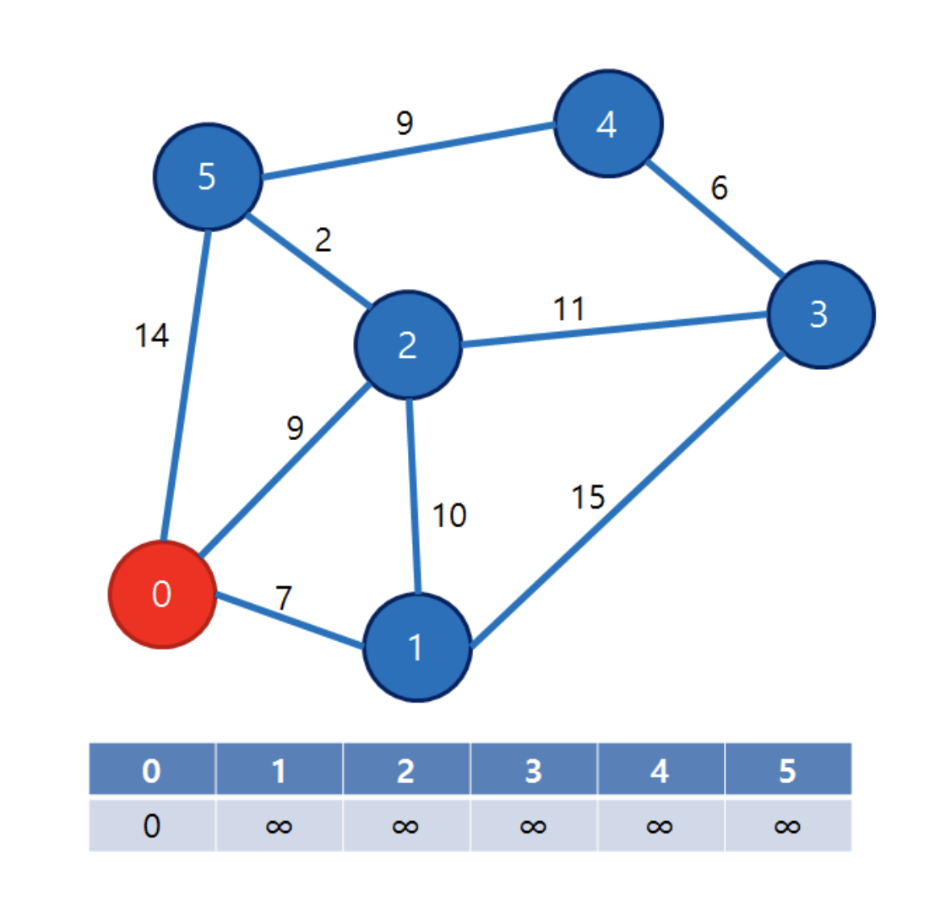
0번 정점에서 시작하는 다익스트라
0번 정점을 제외한 다른 정점들의 값은 무한대로 초기화
거리가 가장 가까운 0번 정점 방문
0번 정점과 연결된 간선을 확인하며 dist배열 갱신

Slide 13
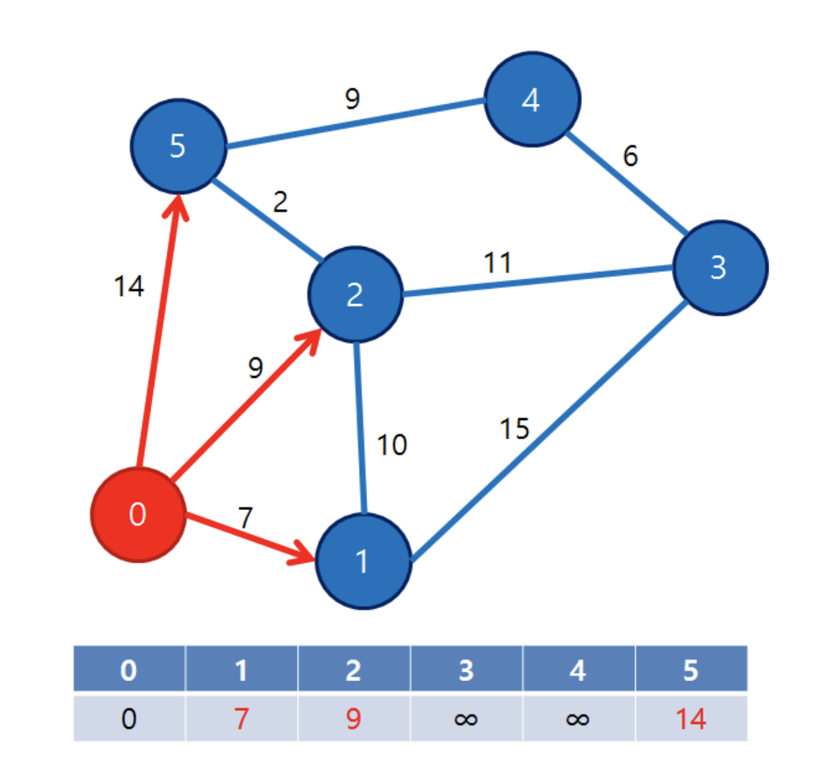
아직 방문하지 않은 정점들 중 거리가 가장 가까운 정점을 선택해 방문
옆의 그래프에서는 1번 정점
방문하게 되는 정점은 최단거리가 확정된다
(이후에 절대 바뀌지 않음)

Slide 14
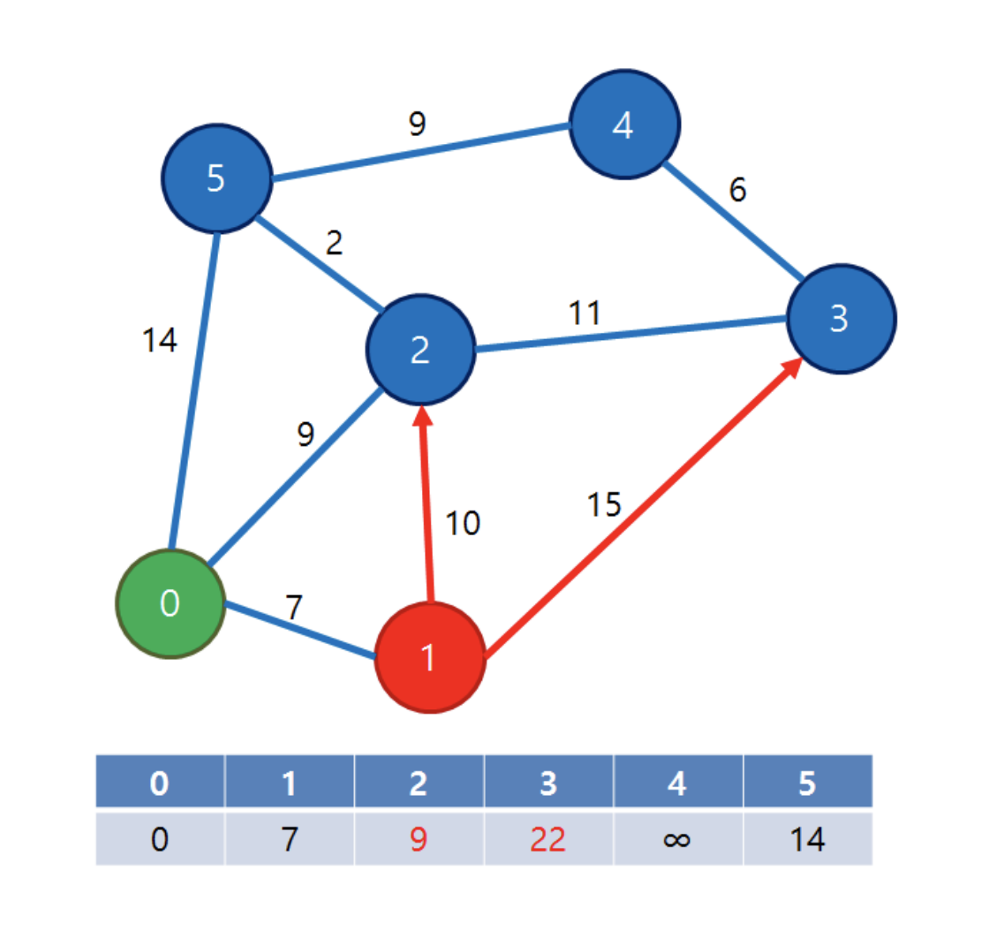

Slide 15
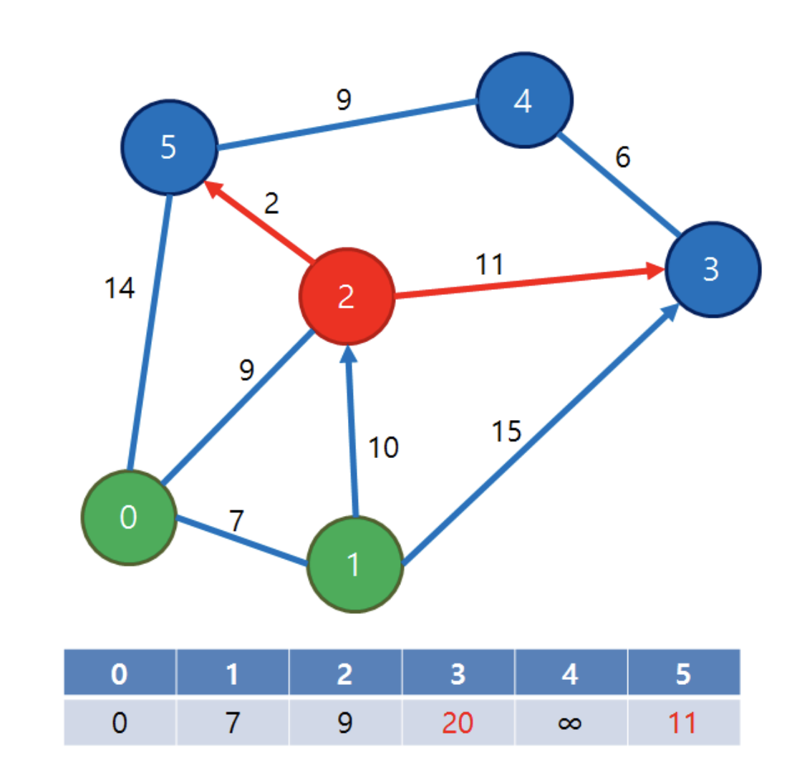

Slide 16
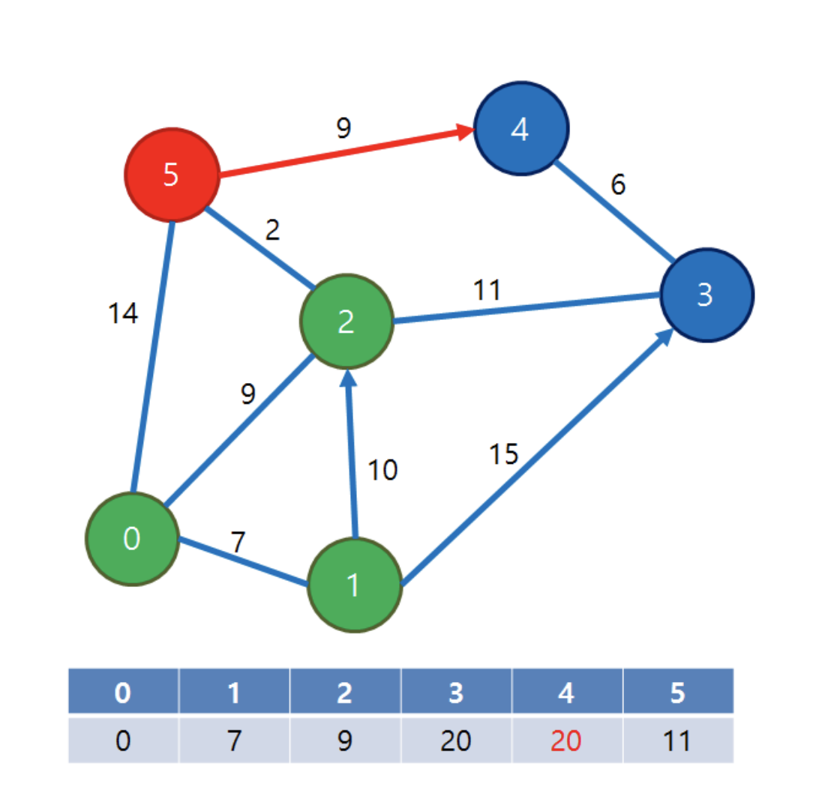

Slide 17
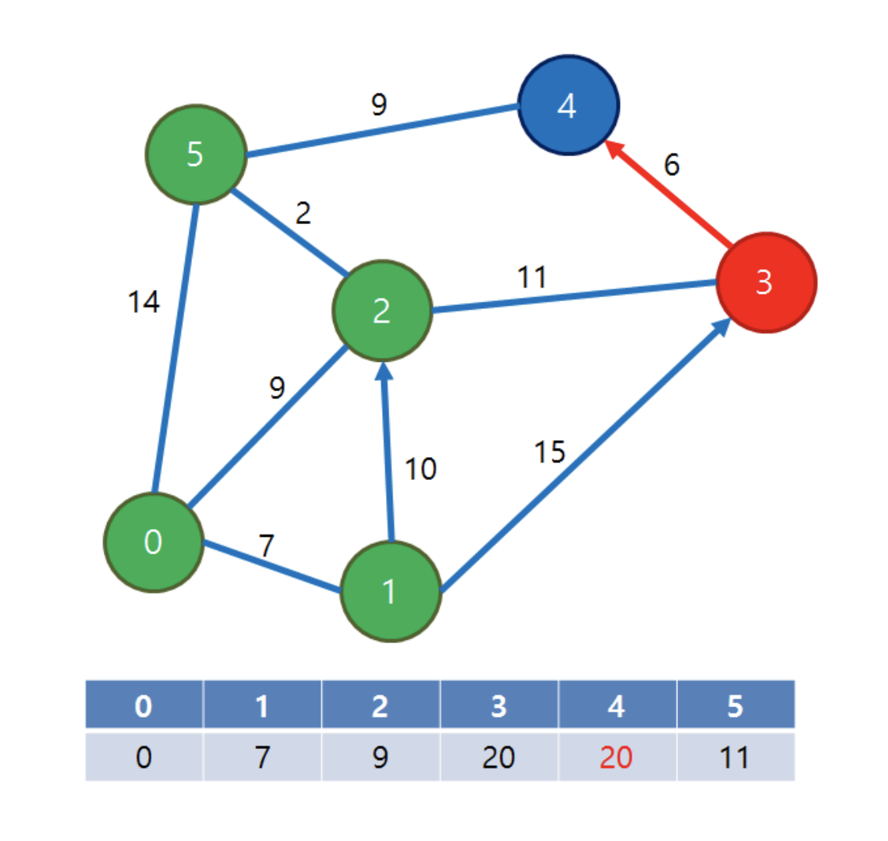

Slide 18
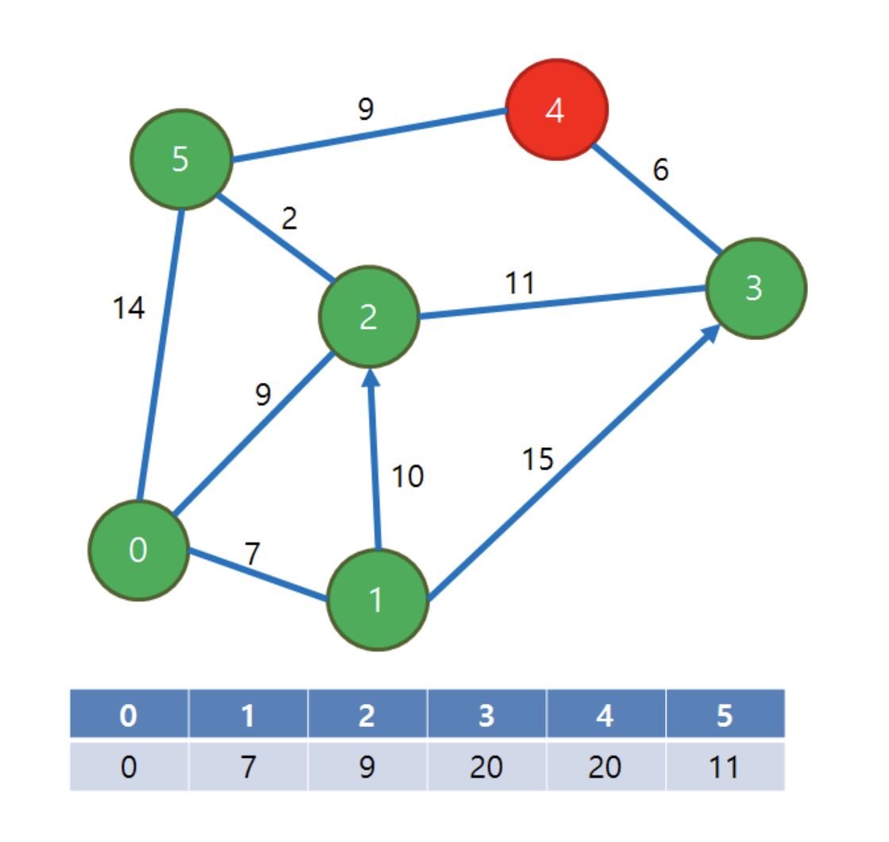

Slide 19
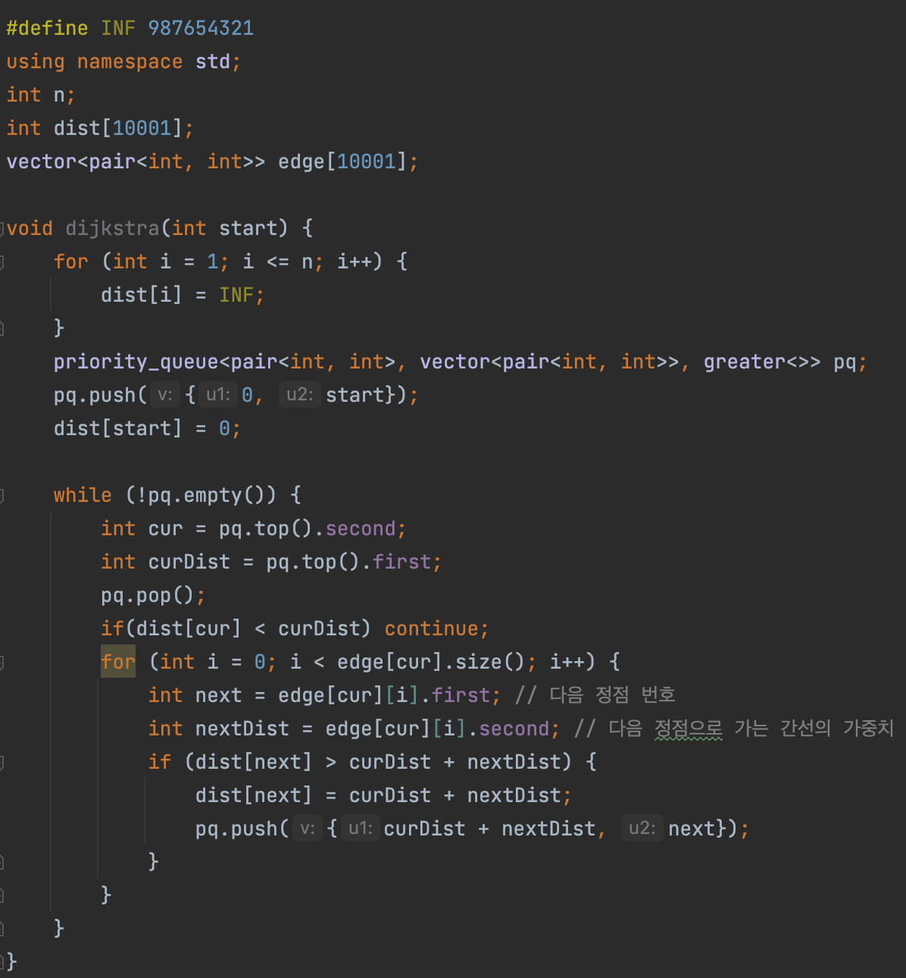

Slide 20
다익스트라 - 스킬
다익스트라 시간복잡도는 O(ElogV)
결국 주어진 틀이 있고, 그 틀 안에서 문제의 형식에 따라 구현을 수정하고, 최적화 하는 것이 핵심.
그렇다면 중요한건 디테일!!
INF 값을 무엇으로 지정할지
Dist 배열의 자료형(int, long long 등)
유향/무향 그래프 여부
한 정점을 찾으면 멈추는지, 아니면 모든 정점을 탐색하는지
ㄴ 대표적인 삽질의 이유들 ㅋㅋ

Slide 21
SSP – 벨만 포드 ??
다익스트라에서 음수 가중치가 안되는 이유
다익스트라는 아직 방문하지 않은 정점들 중 가장 거리가 가까운 정점을 방문 처리하고, 한 번 방문 처리된 정점에 대해 다시 방문하지 않음.
음수 가중치가 있다면 ??
후에 더 짧은 거리의 경로가 발견되더라도 해당 정점을 방문 처리하지 않을 것

Slide 22
SSP – 벨만 포드
그래서 음수 가중치가 있는 그래프에 대해서는 벨만 포드를 사용
음의 사이클이 있는지를 판별할 수 있음.
그런데 ..
백준 기준 문제 수 단 33문제 ..

Slide 23
SSP – 벨만 포드
그런데 ..
백준 기준 문제 수 단 33문제 ..
잘 나오지 않음 !!

Slide 24
ASP – 다익스트라
엥 ?? 아까는 플로이드 – 워셜이라면서요..
사실 다익스트라로도 모든 정점 쌍에 대한 최단 경로를 구할 수는 있음
단순히 다익스트라를 V번 수행하면 됨
시간복잡도 : O(E*VlogV)

Slide 25
플로이드 – 워셜 - 개념
ASP - 모든 정점 쌍 간의 최단 경로를 구하는 알고리즘
음의 가중치가 있어도 사용 가능
인접 행렬 사용
두 정점 i, j 간의 거리 i -> j에 대해, 다른 정점 k를 거쳐갔을 때의 거리 i -> k -> j 의 값이 더 작다면 i -> k -> j 로 최단 거리를 갱신
시간복잡도는 O(V^3) -> 간선의 개수에 영향을 받지 않음!

Slide 26
플로이드 워셜 – 구현
dist[i][j] : 정점 i로 부터 정점 j까지의 최단 거리
초기값 :
두 정점 사이에 간선이 있다면 -> 해당 가중치
없다면 -> INF
그래프 상의 모든 정점 쌍에 대해서 현재의 i->j 거리와 i->k->j 거리를 비교하며 더 작은 것으로 갱신
위 과정을 V번 반복하면 됨 .

Slide 27
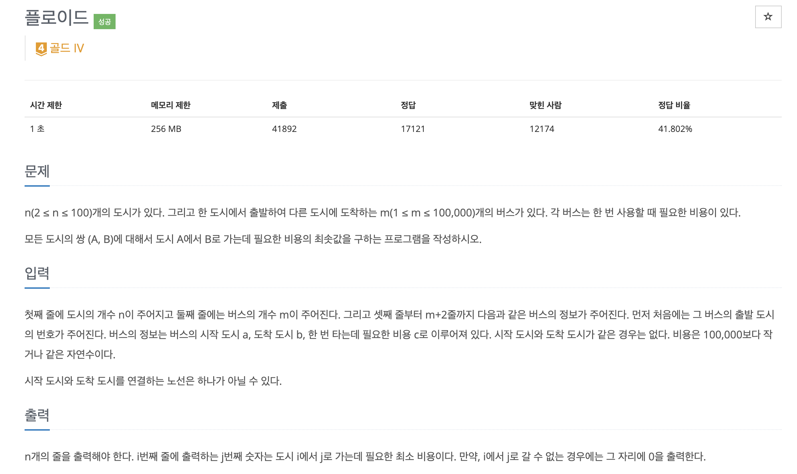

Slide 28
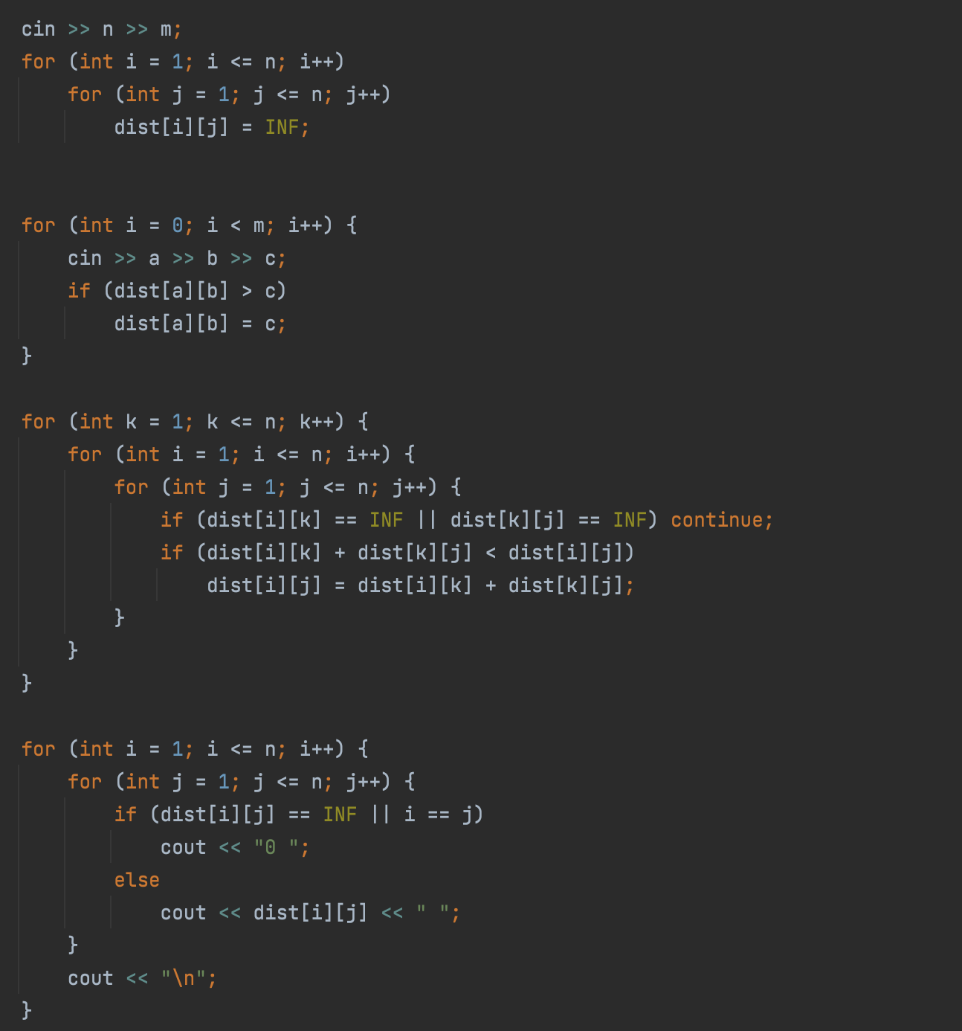

Slide 29
다익스트라 VS 플로이드
ASP 문제에 대해서
다익스트라 -> O(V*ElogV)
플로이드 -> O(V^3)
플로이드 문제를 보면 ??
정점 : 100 개 간선 : 100,000 개
그래프의 형태에 따라 알맞은 걸 사용~!

